Slide 1
VII разред - Историја

Slide 2
Постанак и развој средњовјековне босанске државе.
Босна – географски појам
Бан Кулин – повеља Дубровчанима
Богумили – црква босанска
Стјепан II Котроманић (ширење државе)
Твртко I Котроманић – 1377. краљ Срба и Босне (манастир Милешева)
Рударство

Slide 3
Постанак и развој средњовјековне босанске државе
Друштво :
- Свештенство
- Властела
- Кметови
Стећци

Slide 4
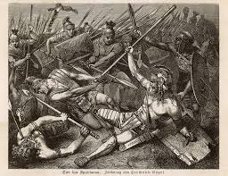
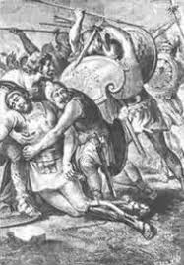
Сусједи Босне и Србије у позном средњем вијеку
Положај Дубровника
Организација власти : - Кнез - Мало вијеће - Велико вијеће - Вијеће умољених
Посредничка трговина
1102.године Хрватска признаје власт Угарске
Шубићи
1493.Крбавска битка

Slide 5
Сусједи Босне и Србије у позном средњем вијеку .
Бугарска
Прво бугарско царство : Х вијек Симеон
Друго бугарско царство : ХII вијек Асен

Slide 6
Балканско полуострво у доба османских освајања
Оснивач Осман
Војно – феудална монархија
1354. Галипоље
Султан
Војска : - Спахије - Јањичари
Спахилук – земљишни посјед
Данак у крви
Урош нејаки (1355 - 1371)

Slide 7
Балканско полуострво у доба османских освајања.
Слабљење српске државе
Вукашин и Угљеша Мрњавчевић
1371. битка на Марици (узрок,учесници и посљедице)
Моравска Србија
Кнез Лазар Хребељановић

